Slide 1
CTRL 연구 참여 발표 1
20190200 문병필

Slide 2
PID controller
Specification
Gain
Example

Slide 3
PID
Response가 reference를 잘 따라가도록 Controller를 설계하여 Plant의 입력신호조절
Controller의 역할
  controller는 response의 steady state 에서 error를 0으로 만들도록 설계
  Reference를 인가한 직후는response가 System의 initial condition 때문에 출렁거림. 이 출렁거림을 내가 원하는 Spec안으로 들어오도록 controller설계
Notes:
컨트롤러 역할은 전체System에 대한 Transfer function의 characteristic equation의 해 pole이 결정 그럼 Controller 로 C.E 계수 조절 잘 해서 Pole 내가 원하는 곳에 맘대로 위치시키자

Slide 4



PID
C(s)
P(s)
+
E(s)
U(s)
R(s)
$$Σ$$
controller
plant
Y
-
C*E = U = ${(k}_{P}+k_{I}∗\frac{1}{s}+k_{D}s$ )E
Controller gain = C(s) = U/E (E = R – Y)
Plant gain = P(s) = Y/U
System gain =

Slide 5



P controller
Plant 에 Error를 키워서($k_{p}$) 입력으로 넣어주면(U),
더 예민하게 반응해서 성능이 좋아질 것!
1. U(s) = $k_{p}∗E(s)$
2. $C\left(s\right)=\frac{U\left(s\right)}{E\left(s\right)}=k_{p}$
3. $P\left(s\right)=\frac{b_{1}}{s^{2}+a_{1}s+a_{2}}$ ➔ 주어진 plant 못 바꿈
$4. characteristic equation ⇒ 1+C\left(s\right)P\left(s\right)=0 ⇒ 1+k_{p}∗\frac{b_{1}}{s^{2}+a_{1}s+a_{2}}$ = 0
“$s^{2}+a_{1}s+a_{2}+k_{p}∗b_{1}$” 방정식의 해가 closed loop system의 pole
Notes:
U = controller output, k_p는 proportional gain, e

Slide 6
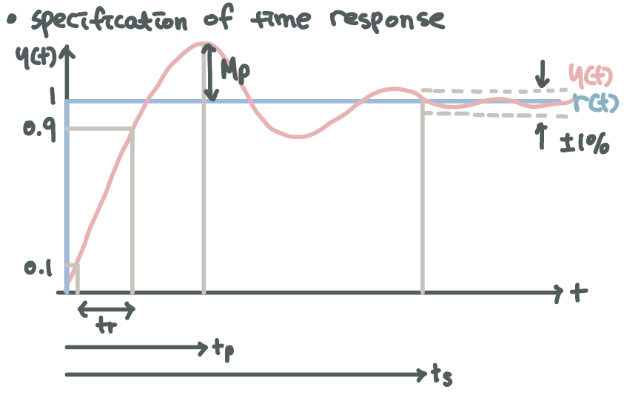



P controller
$s^{2}+a_{1}s+a_{2}+k_{p}∗b_{1}$ = 0
$s^{2}+2\text{ζ}w_{n}s+w_{n}^{2}$ = 0
Natural frequency 를 조절할 수 있으면,
system의 응답속도를 조절할 수 있다
Rise time = tr = 1.8/$w_{n}$
+overshoot커진다.
Notes:
Tr = 1.8/주 => 영점이 없는 2차 시스템 경우에 한함.
기본 2차System에서 응답곡선은 비슷한 시간에상승 z= 0.5인곡선이평균이라면 0.1에서0.9까지상승하는데 걸리는시간은 Wntr 1.8 Sec
Settling time 정착 시간. ts는 시스템의 과도 응답이 감소하는데 걸리는 시간 (transient response)
Overshoot 오버슈트 MP는 response의 high value를 최종값 으로 나눈것
정착시간
정착시간이란 과도상태가 아주 작은 값으로 감쇠하여 y(t)가 거의 정상상태 값이 되는데 걸리는 시간을 의미.
보통 현재값/기준값 X100 = 1% 이하면 정상상태라 한다
이 오차의 기간은 근본적으로 과도지수항에 의해 결정되므로 감쇠하는 지수가 1 에 도달하는 시간을 ts 정착시간

Slide 7

P controller
한계
  일반적인 2차 system의 pole은 $s_{1,2}=−\text{ζ}w_{n}±jw_{n}{\left(1−\text{ζ}\text{^2}\right)}^{\frac{1}{2} }$ 인데 $w_{n}$ 만 변화 가능하므로, time response를 마음대로 바꾸기 위해선 $\text{ζ}$를 바꿀 수 있어야 한다.
  Steady state error를 0으로 만들지 못한다.
    Open loop T.F 이용해서 Ess구할 수 있다. C(s)*P(s)
    Step input을 넣었을 경우, $ess =\frac{1}{1+K_{p}} =\frac{1}{1+k_{p}∗\frac{b1}{a2}}$ ➔ $k_{p}$를 아무리 증가시켜도 e_ss가 0이 되진 않는다. …(?)
Notes:
U = controller output, k_p는 proportional gain, e = error signal

Slide 8




I controller
y
y(t)
Error의 적분 값을 0으로 만들어 steady state error=0
하지만 신호가 늘어져 settling time이 길어진다.
r(t)
$$u\left(t\right)=k_{I}\int_{0}^{t}{e\left(z\right)dz }→ Laplace →U\left(s\right)=\frac{k_{I}}{s}E(s)$$
t
$$C\left(s\right)=\frac{U\left(s\right)}{E\left(s\right)}=\frac{k_{I}}{s}$$
C(s)
P(s)
+
E(s)
U(s)
R(s)
$$Σ$$
Controller $\frac{k_{I}}{s}$
Plant $\frac{1}{\text{ζ}s+1}$
Y
-

Slide 9
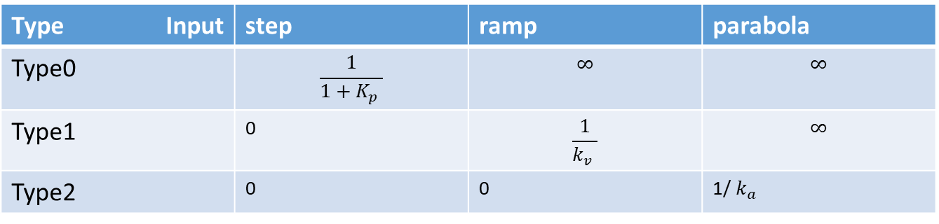




I controller
C(s)
P(s)
R(s)
+
E(s)
Controller $\frac{k_{I}}{s}$
U(s)
Plant $\frac{1}{\text{ζ}s+1}$
Y
$$Σ$$
-
Open Loop T.F
System type = 0
Step input$, e_{ss}=\frac{1}{1+K_{p} }$
$K_{p} = \lim_{s→0}\frac{1}{\text{ζ}s+1}{ } =1$
$e_{ss} =\frac{1}{2}$
Controller 존재
E(s) = R(s) – Y(s) = R(s) – (T.F)R(s) = (1+T)*R(s)
E(s) = ${(\text{ζ}s}^{2}+s)\frac{1}{{\text{ζ}s}^{2}+s+k_{I}}R(s)$
Step input, R(s) = 1/s
$e_{ss}=e\left(∞\right)$
$\lim_{t→∞}{e(t)}= \lim_{s→0}{sE(s)}$ = 0
y
<Steady state error>
y(t)
Type Input | step | ramp | parabola
Type0 | $$\frac{1}{1+K_{p} }$$ | $$∞$$ | $$∞$$
Type1 | 0 | $$\frac{1}{k_{v} }$$ | $$∞$$
Type2 | 0 | 0 | 1/ $k_{a}$
r(t)
t
Notes:
K_p: position error constant

Slide 10

I controller
특징&한계
I controller의 gain인 $k_{I}$가 커지면, overshoot가 커지고, rising time이 미세하게
감소한다.
P제어 거친 정상상태 오차 삭제 가능, settling time증가
외란에 약함
Notes:
기본적으로 에러의 적분=0 만드는 것.
K_I가 클수록 오버슈트와 언더슈트가 크게 발생하게 됨. 그러므로 정착시간이 증가.
목표값에 가깝게 하도록 하기위해서 조작량 변화를 즉, 편차에 대한 조작량의 변화를 미세하게 해뒀기 때문에 갑자기 외란에 의해서 제어량이 갑자기 크게 변해도 조작량 변화가 미세하기 때문에 외란 신호를 다시 목표 값 근처로 가져오는데 시간이 오래걸린다는 말이다.

Slide 11
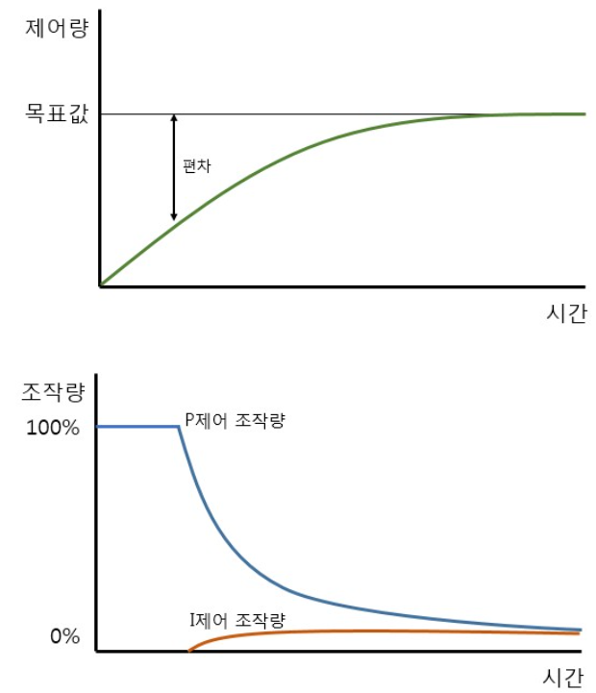
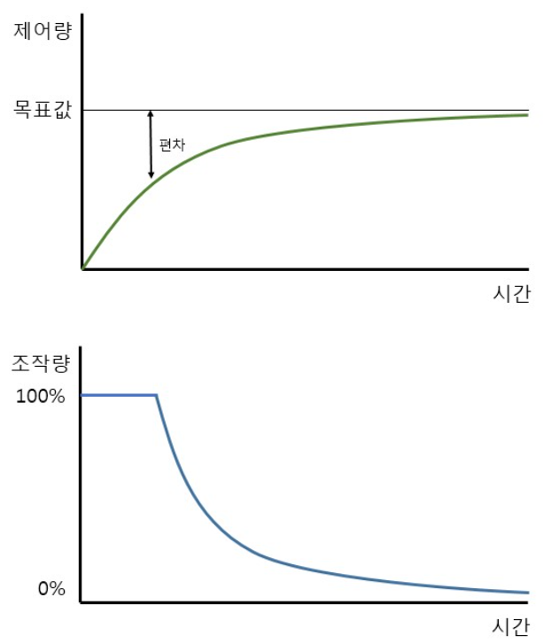
I controller
Notes:
그래프를 보면 P제어는 실행되지만 I제어를 통해 오차를 0으로 만드려는 과정을 볼 수 있습니다.
P제어를 쓰면 오차가 항상 존재하는데 이 오차를 시간으로 적분시켜서 어떤 특정값 이상으로 모일 경우 P제어값-I제어값으로 오차를 최대한으로 줄어버리는 과정이 PI제어입니다.

Slide 12


D controller
현재의 기울기를 안다는 것은 미래의 error를 예측할 수 있다는 것
예를 들어 기울기 +면, error더 커질 것을 예상 가능
$$u\left(t\right)=k_{d}\frac{de\left(t\right)}{dt} →Laplace →U\left(s\right)=k_{D}sE(s)$$
y
y(t)
$$C\left(s\right)=\frac{U\left(s\right)}{E\left(s\right)}=k_{D}s$$
r(t)
Y가 R을 잘 따라가야 하는데,
D controller는 error의 값을 0으로 보내는 것이 아닌,
error의 변화율만 확인한다.
t

Slide 13

D controller
E(t)
특징& 한계
오차값의 변화량과 비례하는 조작량의 변화량 (부호 반대)
$k_{D}$클수록 settling time 감소,Overshoot 감소, rising time감소
Steady state는 P, I가 우세, 영향 적음
외란에 강함
t
Notes:
D(미분)제어 방식은 목표량과 제어량의 오차값을 비교하여 오차와 반대되는 기울기의 조작량을 준다.
즉 목표값과 오차가 +10 만큼이라면 -10에 대한 기울기를 조작량으로 준다는 말이다. 따라서 PI제어에서 갑자기 외란이 일어나더라도 D제어가 있으면 외란과 목표값의 오차를 비교해서 빠르게 다시 안정화 시킬 수 있다.
P와 I제어의 경우는 목표값과의 편차를 비교하기 때문에 값이 크면 오버슈트가 크고 반대로 상승시간은 감소하지만 D제어는 목표값과 오차를 비교해서 반대의 기울기로 조작량을 주기 때문에 Kd가 클수록 오차를 더 빨리 잡아낸다.

Slide 14
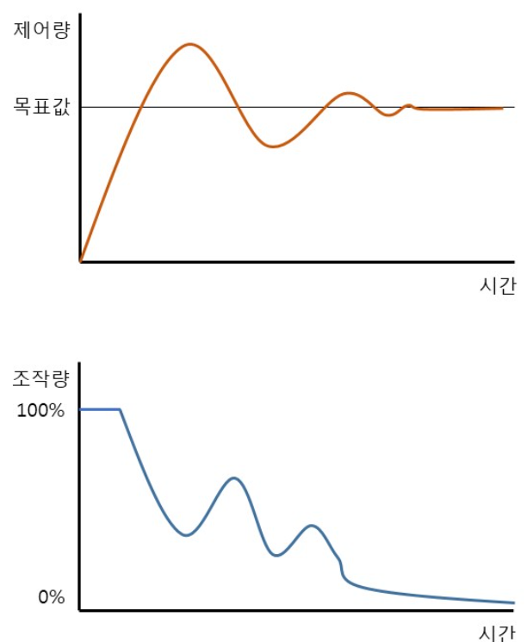
D controller

Slide 15
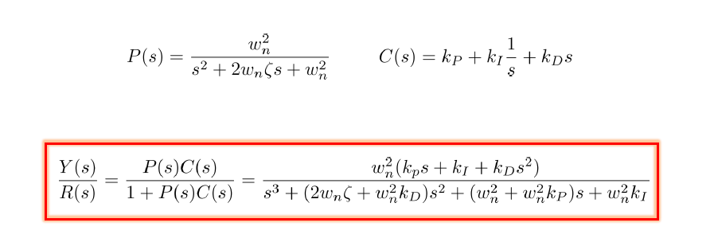

PID
P $↑$
  Rising time 감소
  (Settling time 감소)
I $↑$
  Steady state error 감소
  Settling time 증가
D$↑$
  Overshoot 감소
  외란에 강함

Slide 16
Luenberger Observer
Estimated state
State observer
Luenberger observer

Slide 17
Estimated state
추정 상태는 수식에서 문자 위에 hat을 씌워 표현함
지구에서 달로 가는 상황
로켓 엔진의 내부 온도 알아야 ➔ 내부 온도는 로켓에 연료 얼마나 주입해야 하는
내부 온도 직접 측정 불가. 대신 외부 온도 측정 가능
우리는 주입 연료량과 외부 온도 알 수 있다.
연료 주입량과 외부 온도의 수학적 관계 안다면, 주입 연료에 대한 외부 온도 추정 값 구할 수 있다
실제 외부 온도와 추정 외부 온도 추정값의 오차 줄이기
Notes:
지구에서 달로 가는 상황
로켓 엔진의 내부 온도 알아야 ➔ 내부 온도는 로켓에 연료 얼마나 주입해야 하는지 알려줌
내부 온도 직접 측정 불가. 대신 외부 온도 측정 가능
우리는 주입 연료량과 외부 온도 알 수 있다.
연료 주입량과 외부 온도의 수학적 관계 안다면, 주입 연료에 대한 외부 온도 추정 값 구할 수 있다
실제 외부 온도와 추정 외부 온도 추정값의 오차 줄이기

Slide 18
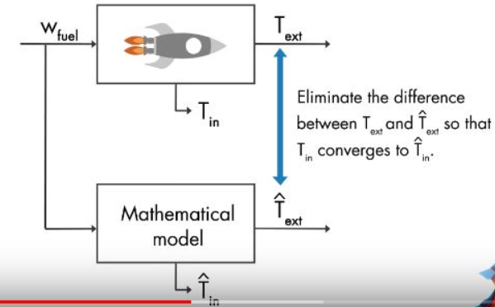
Estimated state

Slide 19
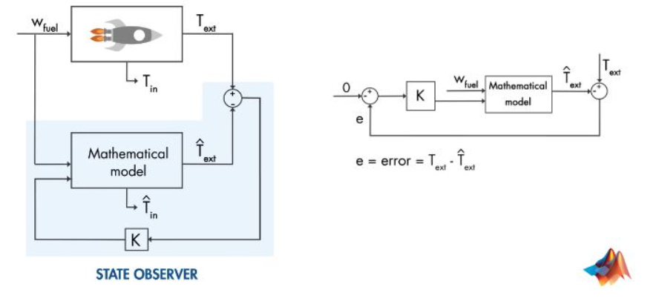
State Observer
Notes:
엔진의 내부 온도를 직접적으로 측정할 수는 없다.하지만 얼마나 연료를 주입하는지는 알 수 있으므로, 수학적 모델을 사용해 출력(외부온도)을 추정할 수 있다.추정 출력과 실제 측정 값을 비교할 수 있다.문제는 출력과 그 추정 값을 최소화해주는 controller K를 구하는 것이다.

Slide 20
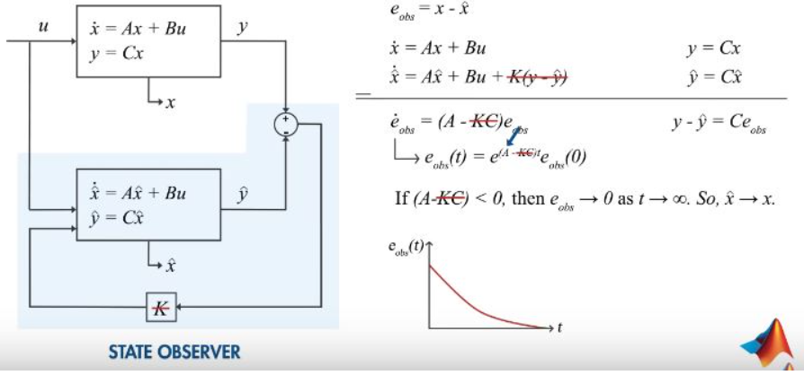
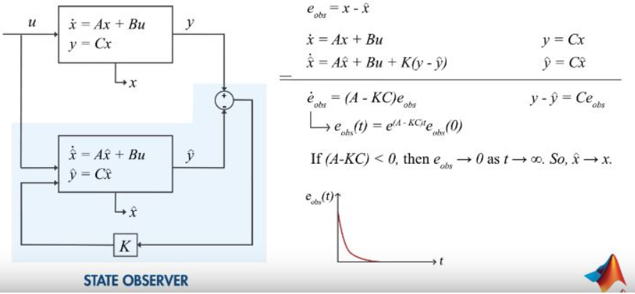
State Observer
Notes:
위 식에서 우리는 K를 조정함으로서 error 함수의 decay rate를 제어할 수 있다.만약 decay rate가 A 행렬에만 연관된다면(K가 없다면), 모델의 불확실성으로 인해 A를 정확히 알지 못할 때, error가 얼마나 빨리 사라질지를 제어할 수 없다.따라서 feedback 제어기는 이 수식에 대한 더 많은 제어권을 부여하며, 에러가 0으로 빠르게 수렴하게 할 수 있다.아까 말했듯이, 에러가 0으로 수렴한다는 건 x hat이 참 값으로 수렴한다는 것과 동치이다.gain K를 구하는 최적의 방법은 칼만필터를 이용하는 것이다.

Slide 21
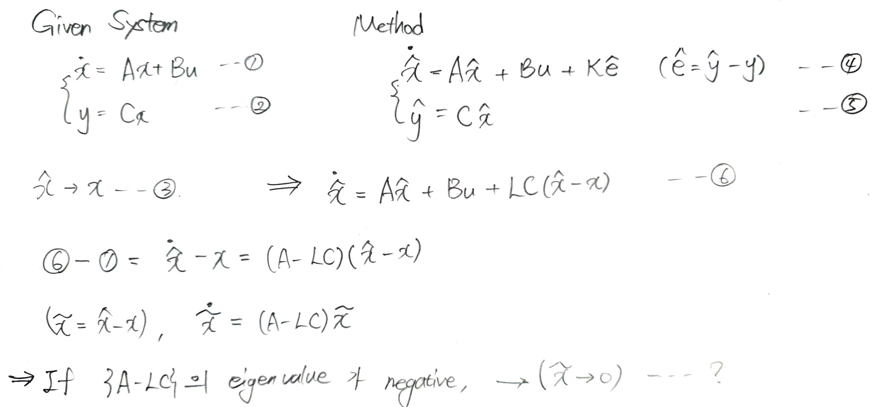
Luenberger Observer

Slide 22
감사합니다

